Slide 1
A zsidóság nyelvei
Kell-e magyarul tudni a Rabbiképzőben? Bevezetés
Biró Tamás
biro.tamas@btk.elte.hu, http://birot.web.elte.hu
2014. szeptember 30.

Slide 2
Praktikus dolgok:
A kurzus honlapja: http://www.birot.hu/courses/2014-orzse/
Biró Tamás: biro.tamas@btk.elte.hu
http://birot.web.elte.hu/, http://www.birot.hu/
Kérdés, óhaj, panasz („fogadóóra”): emailes egyeztetés alapján.
Esetlegesen pótóra?

Slide 3
Az óra céljai
„A zsidóság nyelvei”:
zsidó kultúra és történelem egy sajátos megközelítésben
Ízelítő a nyelvészet – különösen a szociolingvisztika – területeiről, módszertanából,…
…ugyanis hagyományosan a nyelvészet a Rabbiképző tananyagának mindig is a részét képezte:
  sémi nyelvészet: héber, arámi, egyéb sémi nyelvek (különösen arab, szír)
  történeti-összehasonlító nyelvészet
  középkori rabbik nyelvészeti tevékenysége
Az óra jellege: előadás + beszélgetés, közös munka, stb.

Slide 4
Követelmények, praktikus dolgok:
Irodalom:
Dobos Károly Dániel. Sém fiai: A semi nyelvek és a semi írásrendszerek története (Pázmány Egyetem eKiadó, és Szent István Társulat, 2013).
Bányai Viktória és Bíró Tamás, Az északnyugati sémi nyelvek – ugariti, héber, arámi (ELTE digitális egyetemi jegyzet, 2006).
További rövidebb olvasmányok a honlapon
– felhasználónév, jelszó

Slide 5
Követelmények, praktikus dolgok:
Jegyszerzés:
  órai munka (10%): hozzászólások, kritikai észrevételek.
  a félév során beadandó házi feladatok (30%): nyolcból hat (6×5%)
  félévvégi (írásbeli) vizsga (60%)

Slide 6
Az első félév terve
Október 2.: Kell-e magyarul tudni a Rabbiképzőben? Bevezetés
Okt. 9. és 16.: [Az őszi ünnepek miatt elmarad]
Október 23.: [A nemzeti ünnep miatt elmarad]
Október 30.: Vajon a Biblia nyelvén beszélt Dávid király? Bibliai héber és tiberiási héber
November 6.: “Salom” és “szalaam”: vezet-e út a közös ‘békéhez’? Héber, arab, összehasonlító nyelvészet
November 13.: Sém és Hám fiai? A héber nyelv helye az afroázsiai és a sémi nyelvcsaládban
November 20.: “Sibbolet” vagy “szibbolet”? Kánaáni nyelvek és dialektuskontinuum
November 27.: Mezőgazdasági naptár, alagútfúrás és cserépdarabok. Héber feliratok az első szentély korából
December 4.: Tárgyalás a városfalon keresztül. A közel-kelet nyelvi képe az i.e. 8. században
December 11.: “Se” vagy “aser”? Hónapneveink és a bibliai héber három korszaka
December 18.: Héber betűk, héber írás, héber helyesírás

Slide 7
Második félév
A Biblia nem-maszoretikus hagyományai: a Septuaginta, Qumran és a szamaritánusok nyelve
Miért írtak le a rabbik egy addig csak szóban használt nyelvet? A misnai héber nyelv kialakulása
Mi köze a seprűnek az arámihoz? A kései misnai héber
Virágozhat-e egy holt nyelv? A héber sokfélesége a középkorban
Zsidó kultúra arab nyelven
A héber nyelvtanírás ezer éve
Hogyan alakult ki a jiddis és a ladino?
Csipkerózsika-álom és Eliezer Ben-Jehuda csókja? A héber nyelvújítás narratívái
Szükségszerű, hogy az újkori zsidó államban héberül beszélnek?
Sémi-e az izraeli nyelv?
Veszélyben van a héber az orosz alija után? Tönkreteszi az angol a többi nyelvet?
Milyen kihívások elé állítja a nyelvet az internet kora? Héber és számítógépes nyelvészet
A hallgatók által megfogalmazott kérdések és válaszok

Slide 8
Kívánságok?
??

Slide 9
Kellett-e magyarul tudni a Rabbiképzőben?
Egy történet a 19. század végéről

Slide 10
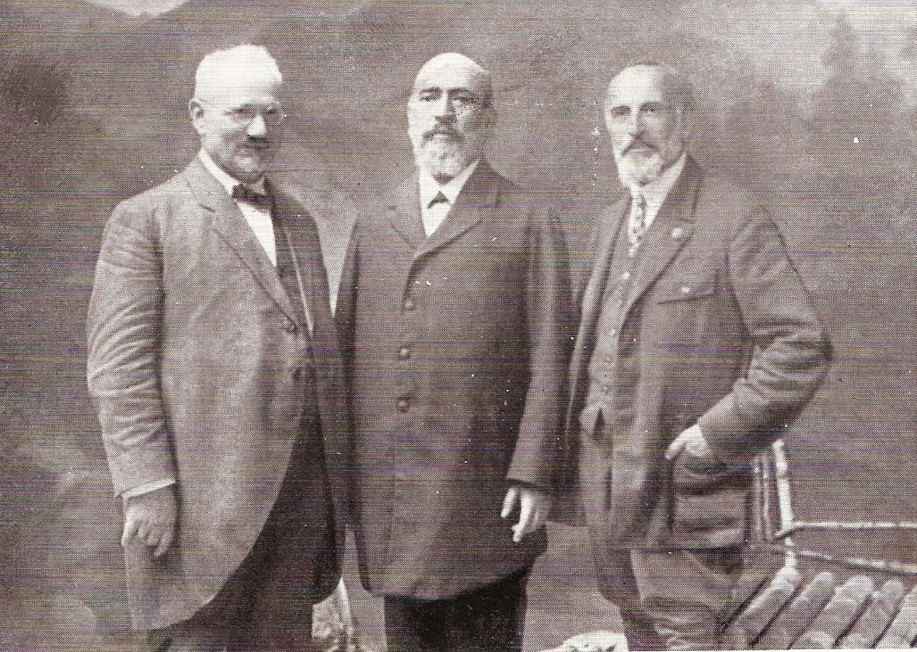
Elsass Bernát (1866–1939), Kecskeméti Lipót (1865–1936) és Kohlbach Bertalan (1866–1944)

Slide 11
Egyenlőség, 1889. február 17.
„A zsidó költők pessimismusá”-ról tartott felolvasást folyó hó 11-én este dr. Kecskeméti Lipót a szeminárium nagy termében. E felolvasásokat tudvalevőleg a rabbiképző intézet kebelében fennálló »Theologiai egylet« rendezi, melynek tagjai csak a felső tanfolyam hallgatói lehetnek. Dr. Kecskeméti, ezen egylet elnöke, szép számu közönség előtt – hangsúlyozzuk a szép szót, mert a hallgatóság jórésze szép fiatal hölgyekből állott – nagyon tudományosan és ritka szép nyelvezettel, sőt költői lendülettel fejtegette a pessimismust a zsidó költészetben, és a költészetben egyáltalán. Kifejtette és a héber eredeti után készitett sikerült forditások nyomán bebizonyitotta, hogy pl. Salamon Ibn Gabirol pessimismusa, borzasztó leirása a halálnak, a halál utáni enyészetnek, az élet végtelen hivságának és semmiségének, nem azt akarja elérni, hogy hát, ha olyan haszontalan az élet, akkor élni, törekedni nem érdemes, hanem tisztán és kizárólag az erkölcsök javitását czélozza. Ezt a hallgatóság szivesen el is hitte, már csak azért is, mert valóban szépen volt előadva; azt azonban, kivált szép hölgyeink alig tudták megérteni, miért kellett a tisztelt rabbijelölt urnak oly végtelenül elvont és tudományos tárgyat választani. A felolvasásokat végtére nem tudósok és zsidó theologusok számára rendezik, hanem a közönséggel – ha nem csalódom, ez a czélja – akarják megismertetni és megszerettetni a zsidó történetet és tudományt.

Slide 12
Egyenlőség, 1889. február 17.
Hányan voltak ott, kik a Gabirol vagy Immanuel Rómi nevét legelőször hallották? Mit kezdjenek ezek az előadó pompás fejtegetéseivel? Tanulhatott, elvihetett-e magával a közönség valamit abból, a mit hallott? Semmit. Legfölebb azt a meggyőződést, hogy dr. Kecskeméti gyönyörüen beszél magyarul és hogy igen jeles declamator. Figyelemmel kisérjük a külföldön rendezett hasonló felolvasásokat és eszünkbe jutnak a nehány évvel ezelőtt dr. Kayserling által a magyar fővárosban tartott felolvasások: itt, mint ott ezrével tódult a közönség a felolvasási terembe, itt, mint ott tanult és vitt magával a hallgatóság valamit, ha hazament, szóval tudomást szerzett magának oly dolgokról, miket az előtt nem tudott. Dr. Kecskeméti felolvasása lehet pompás tudományos dissertatió, de a »közönséget«-et, melyre végtére a felolvasások rendezősége is számit egy kicsit – mondjuk ki a kemény szót – csak untatta, mert meg nem értette. Tartsanak az urak ismeretterjesztő, népszerü felolvasásokat, minőkről programmjukban szóltak és a közönséget hálára kötelezik. Mirevaló az a tudákoskodás laikusok előtt, kiket a zsidó ismeretektől ilyen előadások inkább elijesztenek, mintsem vonzanák. – A II. felolvasást dr. Elsas Bernát rabbijelölt németül tartja meg f. hó 18-án este 6 órakor a szeminárium disztermében. Tárgy: „Das Hohelied”.

Slide 13
Szabolcsi Miksa Ziegler Ignác rabbiavatása kapcsán (Egyenlőség, 1888):
„[Ziegler (Cziegler) Ignác] még egy másik meglepetésben is részesitette ismerőseit, abban t.i., hogy daczára hogy tótvidékről való, mégis kifogástalan, sőt pompás magyarsággal tartotta felavatási beszédét.”

Slide 14
Kódváltás:
Milyen nyelven beszélnek?
Egy dal:
http://www.youtube.com/watch?v=DuTuKufvgO4
Hetiszakasz: http://www.youtube.com/watch?v=ZnTUGoEmhhA
Munkácsi rebbe: http://www.youtube.com/watch?v=ucL9pM0G7wU
Ros hasana: http://www.youtube.com/watch?v=J2vNRJ2HZ3g

Slide 15
Házi feladat

Slide 16
Következő órára: olvasandó és házi feladat
1. Olvasandó: Dobos Károly, Sém fiai, 164—180.
2. Többnyelvűség a hétköznapjaink során:
Vezessen „többnyelvűségi naplót”: a következő hetek során figyelje meg és jegyezze fel, hogy mikor (milyen szituációban, kivel kommunikálva, milyen témáról) milyen nyelven hall, olvas, beszél.
Készítsen a naplójából egy anonimizált összefoglalót.
Az összefoglalót küldje el emailben a biro.tamas@btk.elte.hu címre.
Határidő: október 29., szerda dél (12:00).

Slide 17
Viszlát jövő szerdán!

